Slide 1


Кейс: «Прогнозирование рыночных цен на арматуру»
Интенсивный тренинг по программированию и машинному обучению. Прогнозирование рыночных цен на арматуру
самолет
На базе ГБПОУ МО
"Физтех-колледж"

Slide 2

Цель кейса
Помочь категорийному менеджеру, закупающему арматуру, сэкономить.

Slide 3
Над проектом работали
График погашения платежей
Структурный анализ долгового портфеля
Флейшгауэр Александр
Новикова Наталья
Доронин Андрей

Slide 4
Предоставленные данные
В репозитории в файлах train и test есть понедельная история рыночных цен на арматуру в промежутке 2015-2023 гг. Также в репозитории представлены дополнительные данные, которые можно использовать для прогнозирования цены. Любые другие внешние данные использовать запрещено.

Slide 5

Наши задачи
Сравнение моделей
Необходимо разработать модель, которая по истории цен и дополнительных данных за период делает рекомендацию по объему тендера на арматуру для недели T.
На основе полученной модели, необходимо разработать приложение для пользователя (категорийного менеджера) с интуитивно понятным интерфейсом

Slide 6
Выполнение работы:
Постановка задачи и сбор требований
Сбор и предобработка данных
Анализ и визуализация данных
1
2
3
Выбор и обучение моделей прогнозирования
Прогнозирование и интерпретация результатов
Формирование готовой работы
00
Результат
4
5
6

Slide 7
Используемые библиотеки
Основные
Статистика и ML
Временные ряды
warnings, requests, numpy, pandas, seaborn, matplotlib, BytesIO, datetime.
Statsmodels (ARIMA, SARIMAX, ACF/PACF, декомпозиция),
sklearn
Pmdarima
(auto_arima),
prophet (Прогнозирование временных рядов)

Slide 8
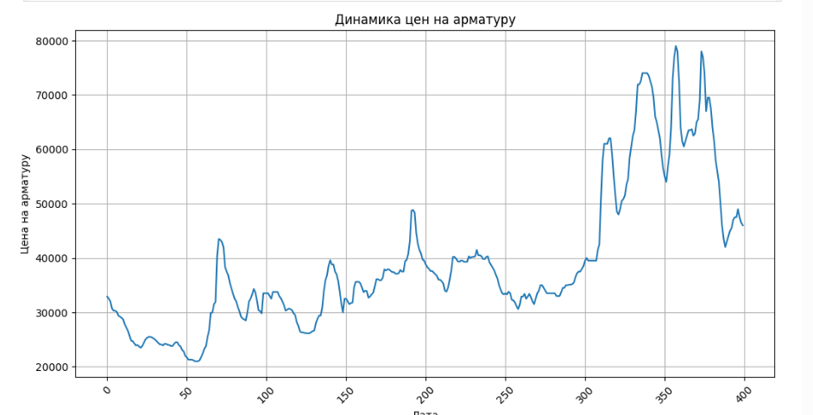
Просмотр предоставленных данных

Slide 9
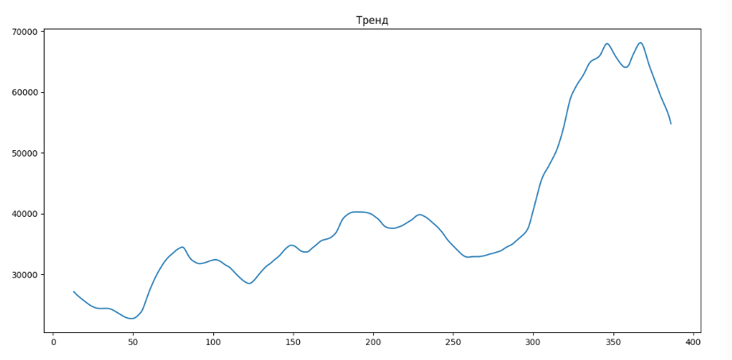
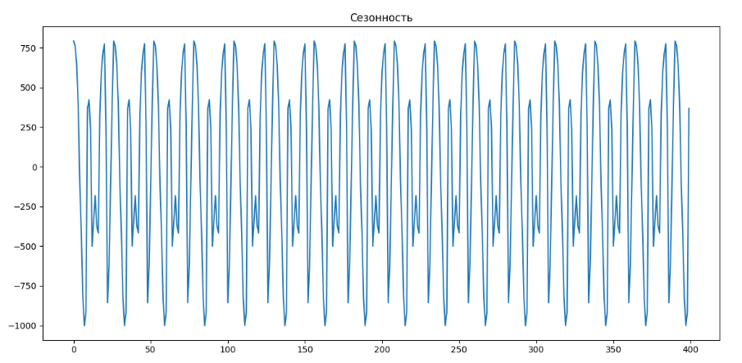
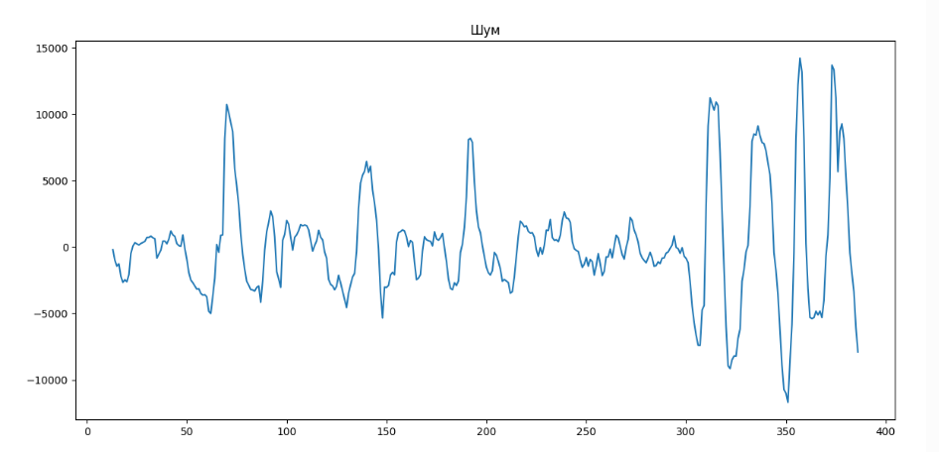
Просмотр предоставленных данных
Тренд
Сезонность
Шум

Slide 10
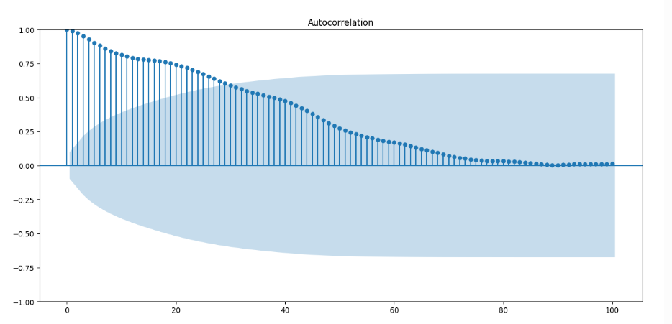
Просмотр автокорреляции

Slide 11
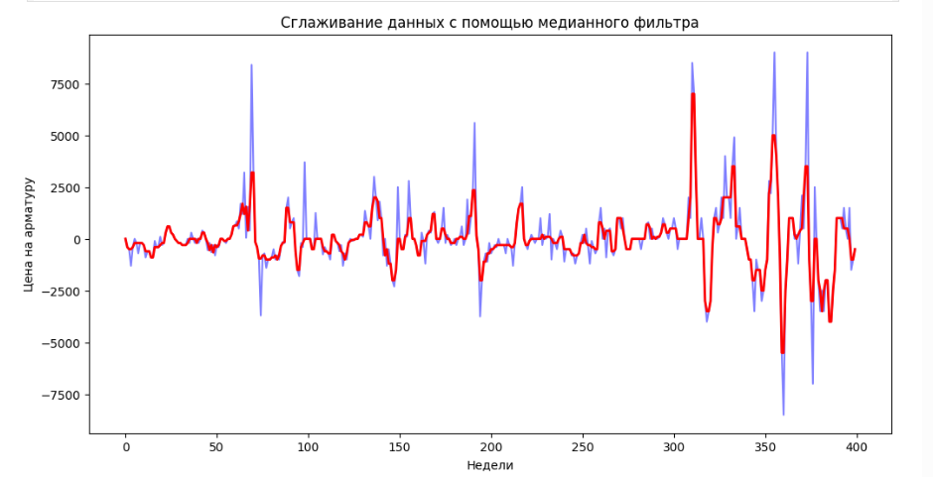
Сглаживание данных

Slide 12
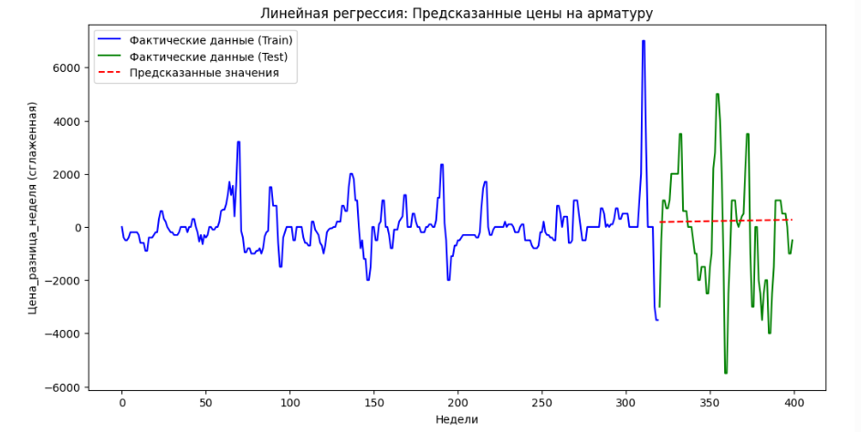
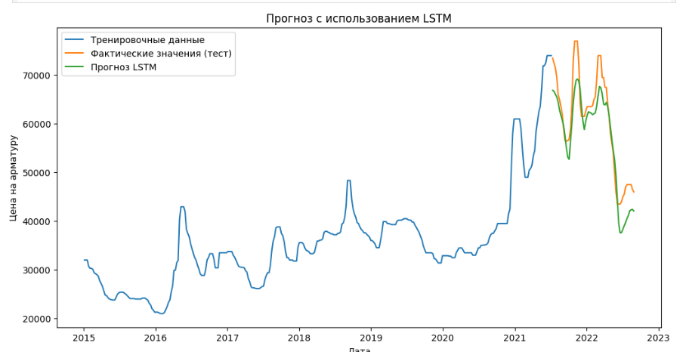
Предсказания моделей
Линейная регрессия
LSTM

Slide 13
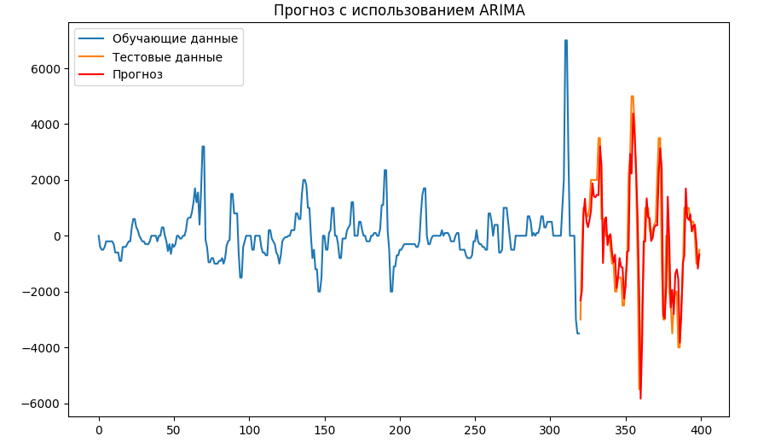
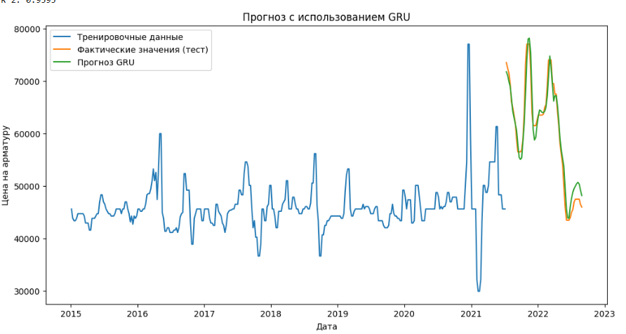
Предсказания моделей
ARIMA
GRU

Slide 14
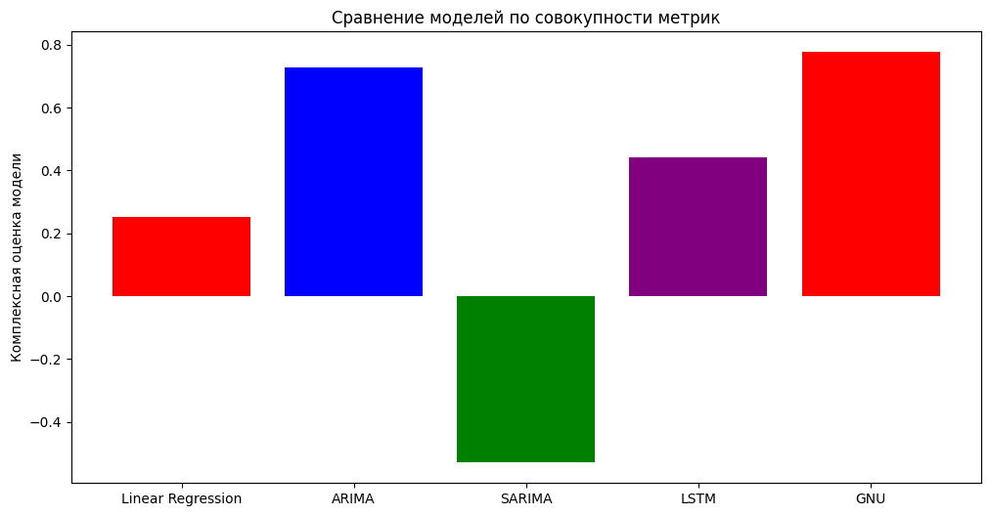
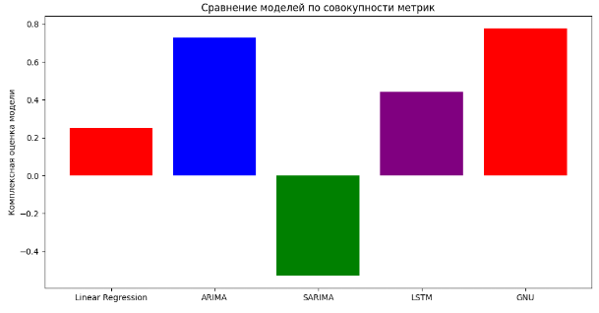
Сравнение моделей

Slide 15
Демонстрация нашего продукта
ТУТ БУДЕТ

